Slide 1

Fyzika pro chemiky LS 2025
Univerzita Hradec Králové
Přírodovědecká fakulta
Jan Šlégr
jan.slegr@uhk.cz
Přednáška 7
Termodynamické zákony
Notes:
o peistemiologickém paradigmatu získávání znalostí metodickou a empirickou falzifikací hypotéz pro získání teorií založených na důkazech

Slide 2
Sylabus
Termodynamické zákony
Entropie a Gibbsova energie
Rovnovážné konstanty
Le Chatelierův princip
Notes:
Delší řetězce se mohou více proplétat a vytvářet silnější mechanickou síť.

Slide 3
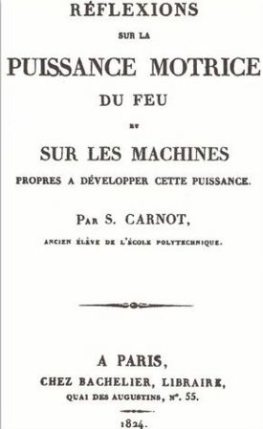
Termodynamické zákony
Zatímco kalorimetrie měří teplo, termodynamika se zabývá procesy a vlastnostmi látek spojenými s teplem a tepelnými jevy (S. Carnot, R. Clausius, lord Kelvin)
Termodynamika v chemii
Studuje změny energie během chemických reakcí a fyzikálních dějů
Pomáhá předvídat, zda reakce může probíhat samovolně, nebo zda je nutno dodat energii

Slide 4
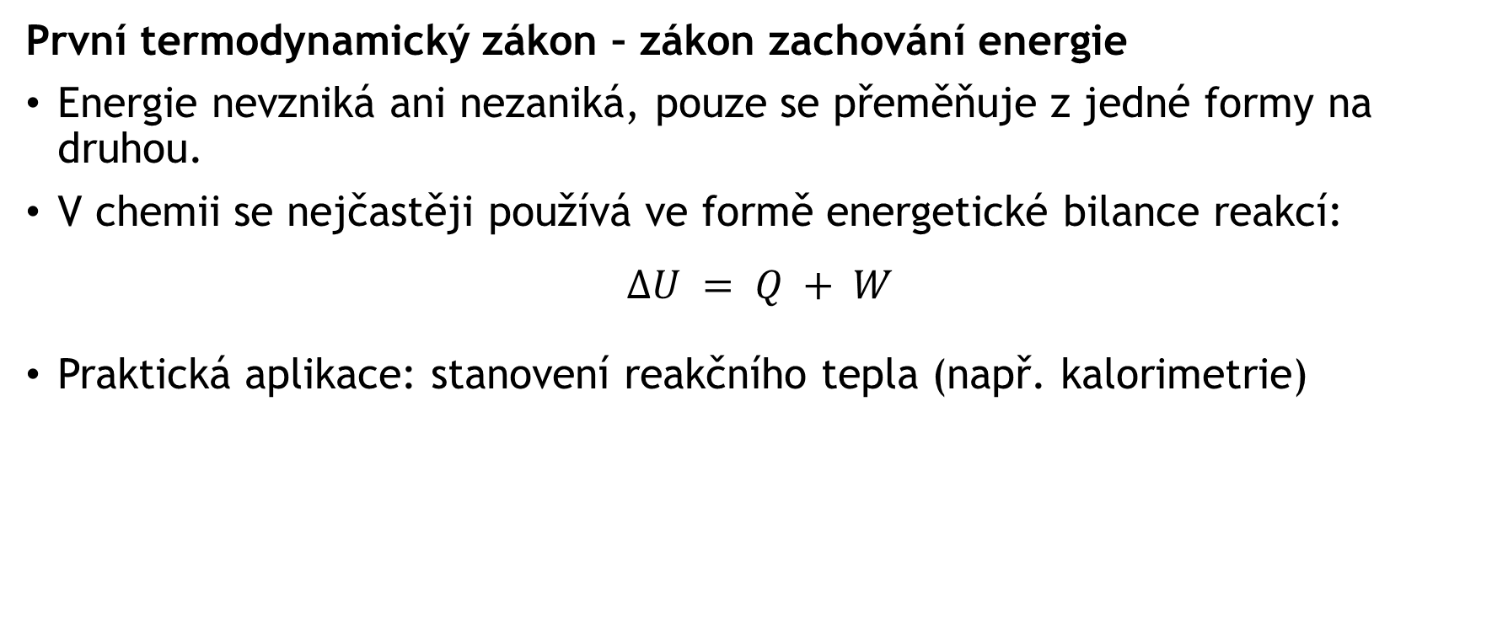
Termodynamické zákony
První termodynamický zákon – zákon zachování energie
Energie nevzniká ani nezaniká, pouze se přeměňuje z jedné formy na druhou.
V chemii se nejčastěji používá ve formě energetické bilance reakcí:
$$ΔU = Q + W$$
Praktická aplikace: stanovení reakčního tepla (např. kalorimetrie)

Slide 5
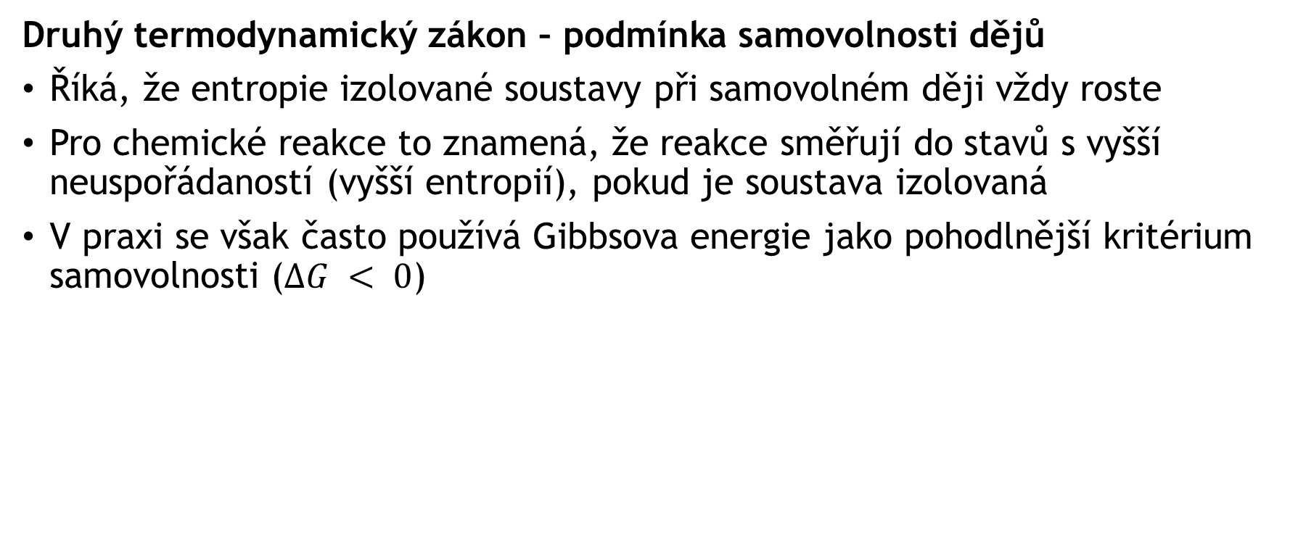
Termodynamické zákony
Druhý termodynamický zákon – podmínka samovolnosti dějů
Říká, že entropie izolované soustavy při samovolném ději vždy roste
Pro chemické reakce to znamená, že reakce směřují do stavů s vyšší neuspořádaností (vyšší entropií), pokud je soustava izolovaná
V praxi se však často používá Gibbsova energie jako pohodlnější kritérium samovolnosti ($ΔG < 0$)

Slide 6
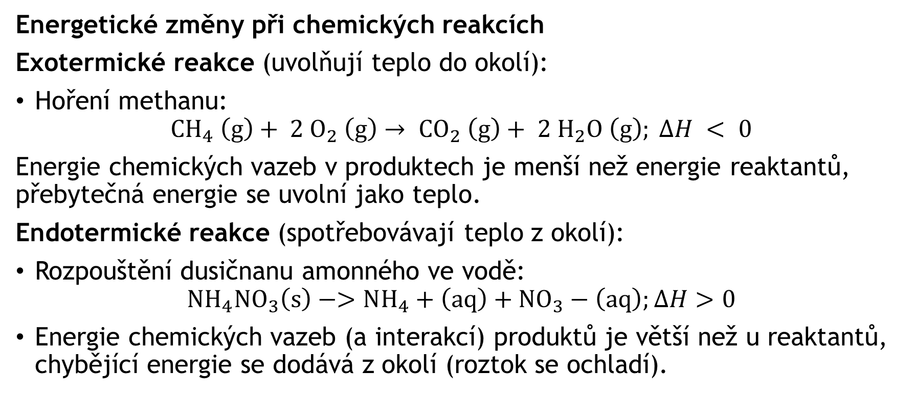
Termodynamické zákony
Energetické změny při chemických reakcích
Exotermické reakce (uvolňují teplo do okolí):
Hoření methanu:
$$CH_{4} \left(g\right)+ 2 O_{2} \left(g\right)→ CO_{2} \left(g\right)+ 2 H_{2}O \left(g\right); ΔH < 0$$
Energie chemických vazeb v produktech je menší než energie reaktantů, přebytečná energie se uvolní jako teplo.
Endotermické reakce (spotřebovávají teplo z okolí):
Rozpouštění dusičnanu amonného ve vodě:
$$NH_{4}NO_{3}\left(s\right)−>NH_{4}+\left(aq\right)+NO_{3}−\left(aq\right);ΔH>0$$
Energie chemických vazeb (a interakcí) produktů je větší než u reaktantů, chybějící energie se dodává z okolí (roztok se ochladí).

Slide 7
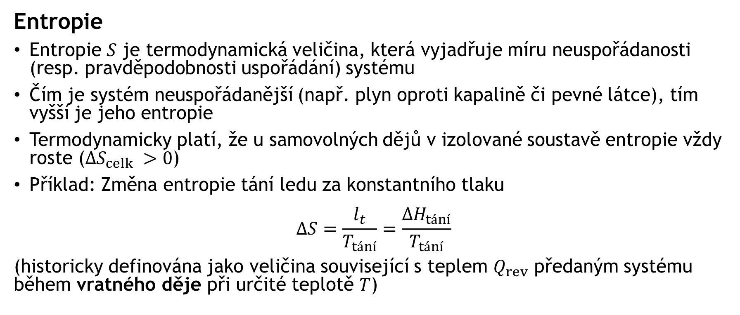
Termodynamické zákony
Entropie
Entropie $S$ je termodynamická veličina, která vyjadřuje míru neuspořádanosti (resp. pravděpodobnosti uspořádání) systému
Čím je systém neuspořádanější (např. plyn oproti kapalině či pevné látce), tím vyšší je jeho entropie
Termodynamicky platí, že u samovolných dějů v izolované soustavě entropie vždy roste ($ΔS_{celk​} >0$)
Příklad: Změna entropie tání ledu za konstantního tlaku
$$∆S=\frac{l_{t}}{T_{tání}}=\frac{∆H_{tání}}{T_{tání}}$$
(historicky definována jako veličina související s teplem $Q_{rev}$​ předaným systému během vratného děje při určité teplotě $T$)

Slide 8
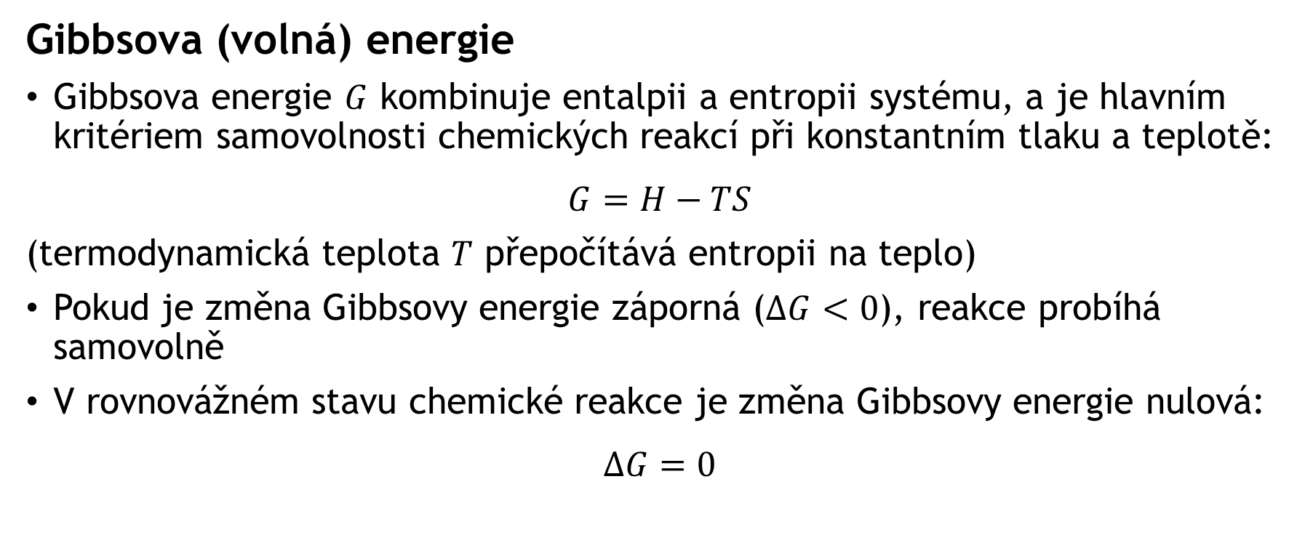
Termodynamické zákony
Gibbsova (volná) energie
Gibbsova energie $G$ kombinuje entalpii a entropii systému, a je hlavním kritériem samovolnosti chemických reakcí při konstantním tlaku a teplotě:
$$G=H−TS$$
(termodynamická teplota $T$ přepočítává entropii na teplo)
Pokud je změna Gibbsovy energie záporná ($ΔG<0$), reakce probíhá samovolně
V rovnovážném stavu chemické reakce je změna Gibbsovy energie nulová:
$$ΔG=0$$

Slide 9
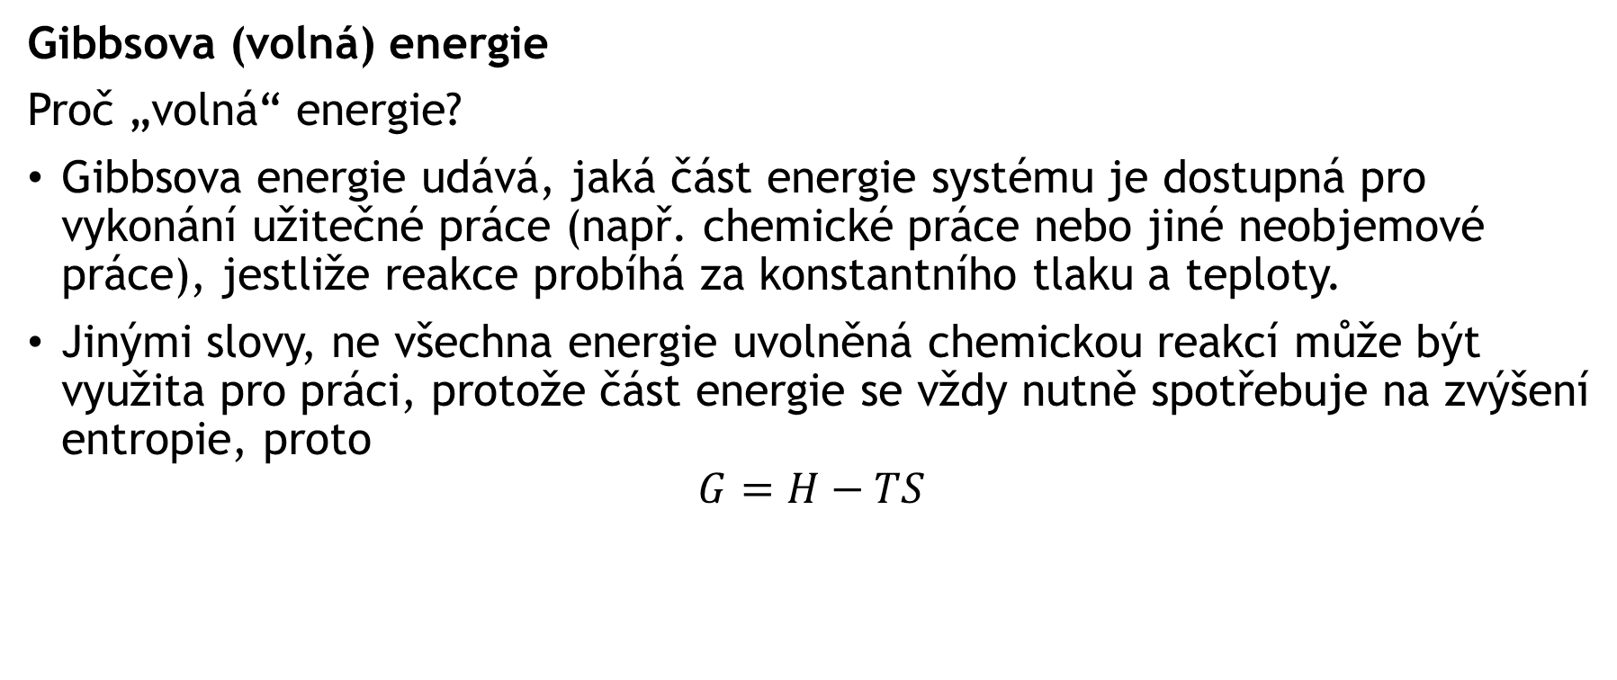
Termodynamické zákony
Gibbsova (volná) energie
Proč „volná“ energie?
Gibbsova energie udává, jaká část energie systému je dostupná pro vykonání užitečné práce (např. chemické práce nebo jiné neobjemové práce), jestliže reakce probíhá za konstantního tlaku a teploty.
Jinými slovy, ne všechna energie uvolněná chemickou reakcí může být využita pro práci, protože část energie se vždy nutně spotřebuje na zvýšení entropie, proto
$$G=H−TS$$

Slide 10
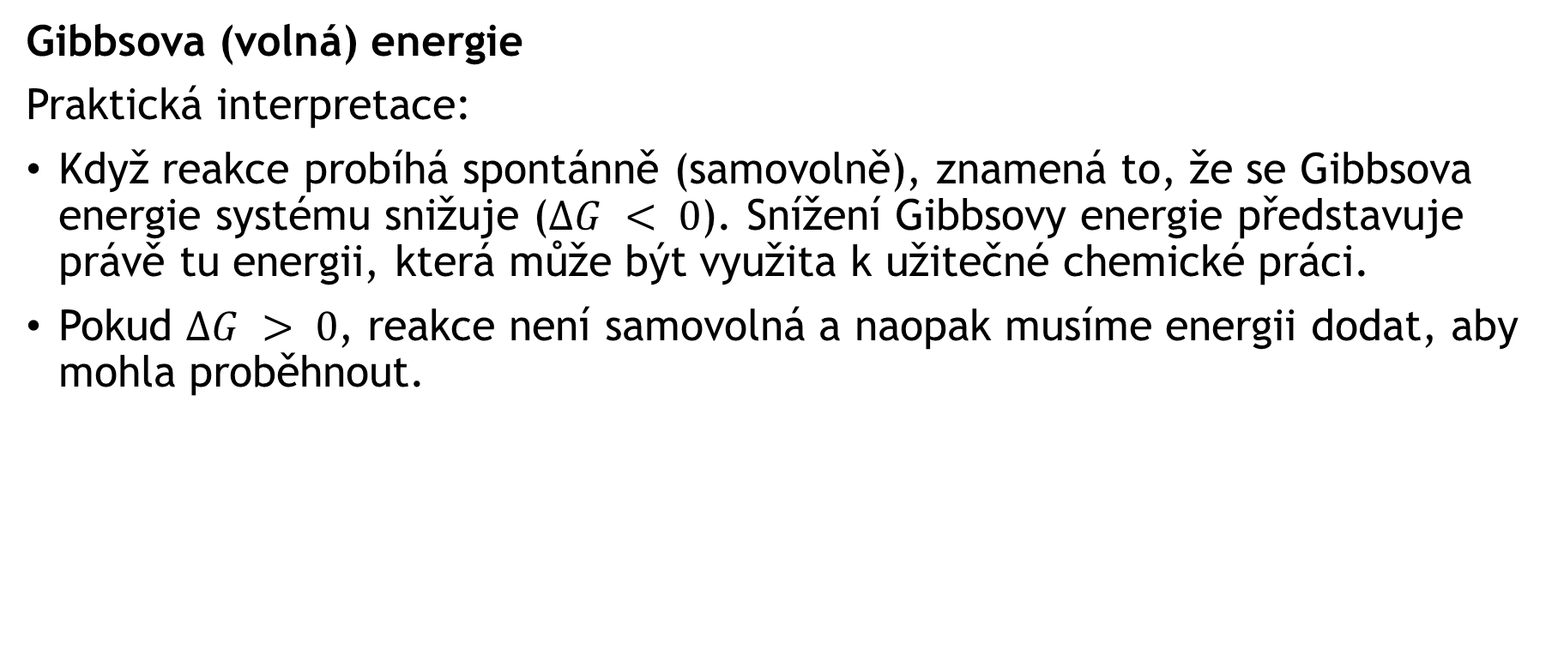
Termodynamické zákony
Gibbsova (volná) energie
Praktická interpretace:
Když reakce probíhá spontánně (samovolně), znamená to, že se Gibbsova energie systému snižuje ($ΔG < 0$). Snížení Gibbsovy energie představuje právě tu energii, která může být využita k užitečné chemické práci.
Pokud $ΔG > 0$, reakce není samovolná a naopak musíme energii dodat, aby mohla proběhnout.

Slide 11
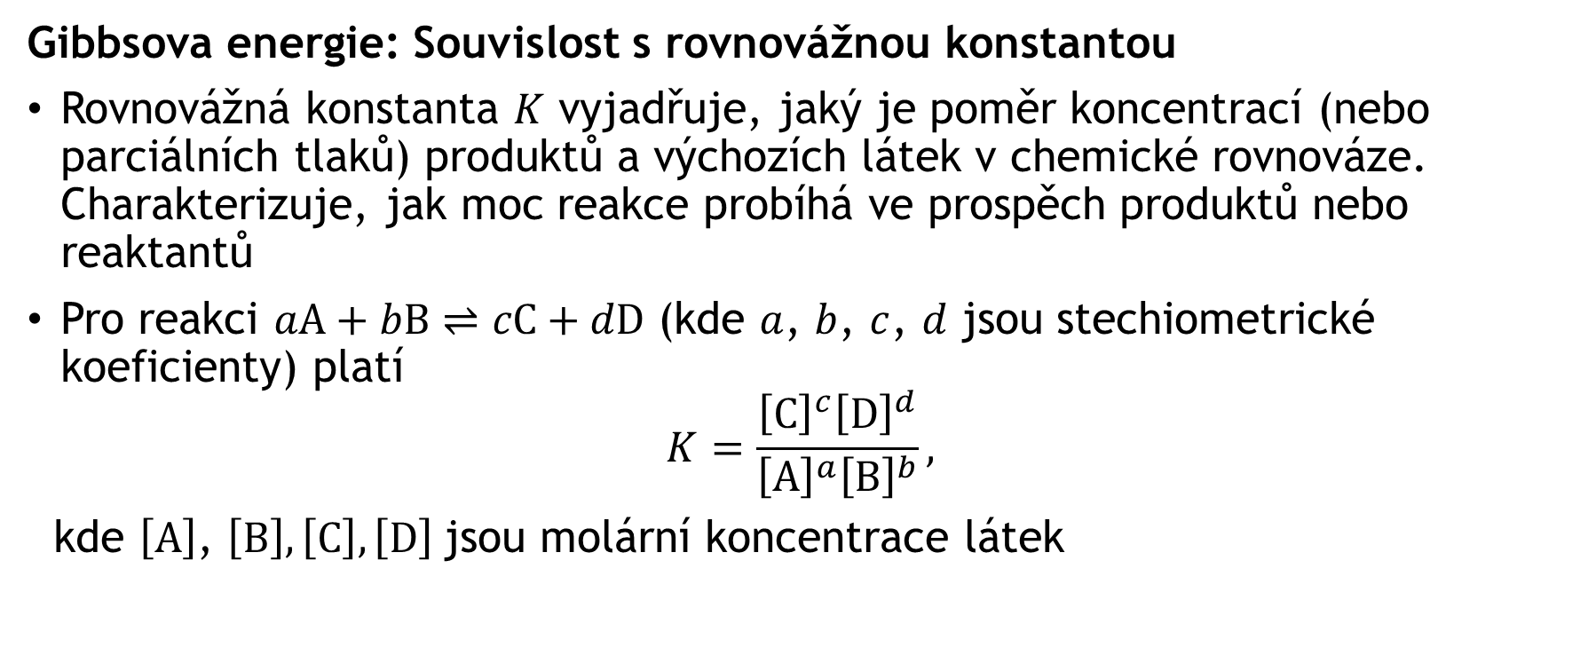
Termodynamické zákony
Gibbsova energie: Souvislost s rovnovážnou konstantou
Rovnovážná konstanta $K$ vyjadřuje, jaký je poměr koncentrací (nebo parciálních tlaků) produktů a výchozích látek v chemické rovnováze. Charakterizuje, jak moc reakce probíhá ve prospěch produktů nebo reaktantů
Pro reakci $aA+bB⇌cC+dD$ (kde $a$, $b$, $c$, $d$ jsou stechiometrické koeficienty) platí
$$K=\frac{{\left[C\right]}^{c}{\left[D\right]}^{d}}{{\left[A\right]}^{a}{\left[B\right]}^{b}},$$
kde $\left[A\right]$, $\left[B\right],\left[C\right],\left[D\right]$jsou molární koncentrace látek

Slide 12
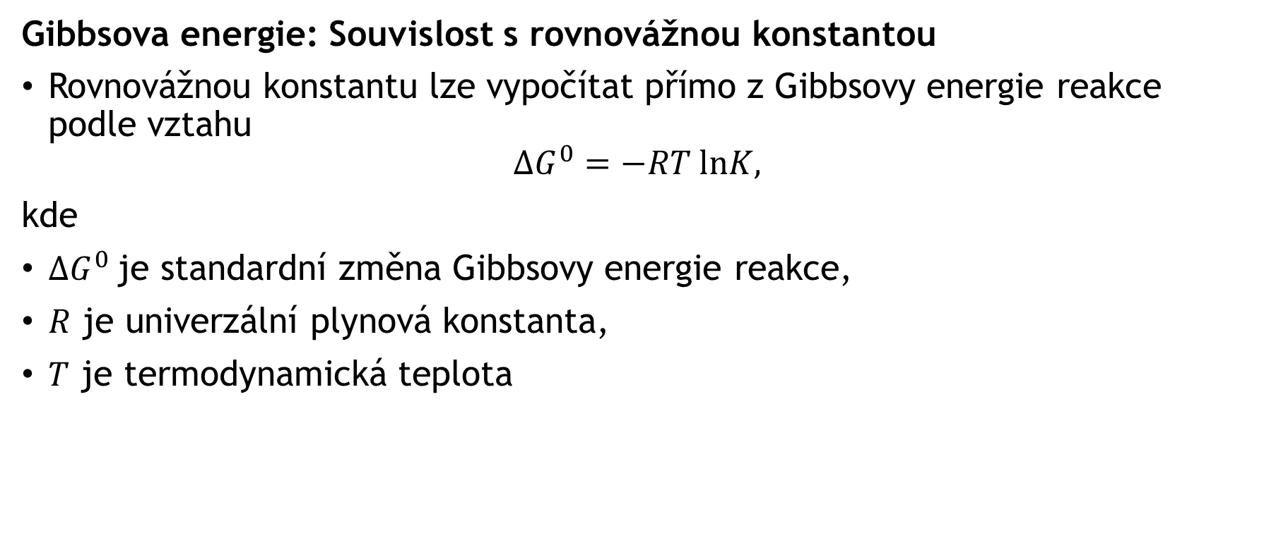
Termodynamické zákony
Gibbsova energie: Souvislost s rovnovážnou konstantou
Rovnovážnou konstantu lze vypočítat přímo z Gibbsovy energie reakce podle vztahu
$$ΔG^{0}=−RT lnK,$$
kde
$ΔG^{0}$je standardní změna Gibbsovy energie reakce,
$R$ je univerzální plynová konstanta,
$T$ je termodynamická teplota

Slide 13
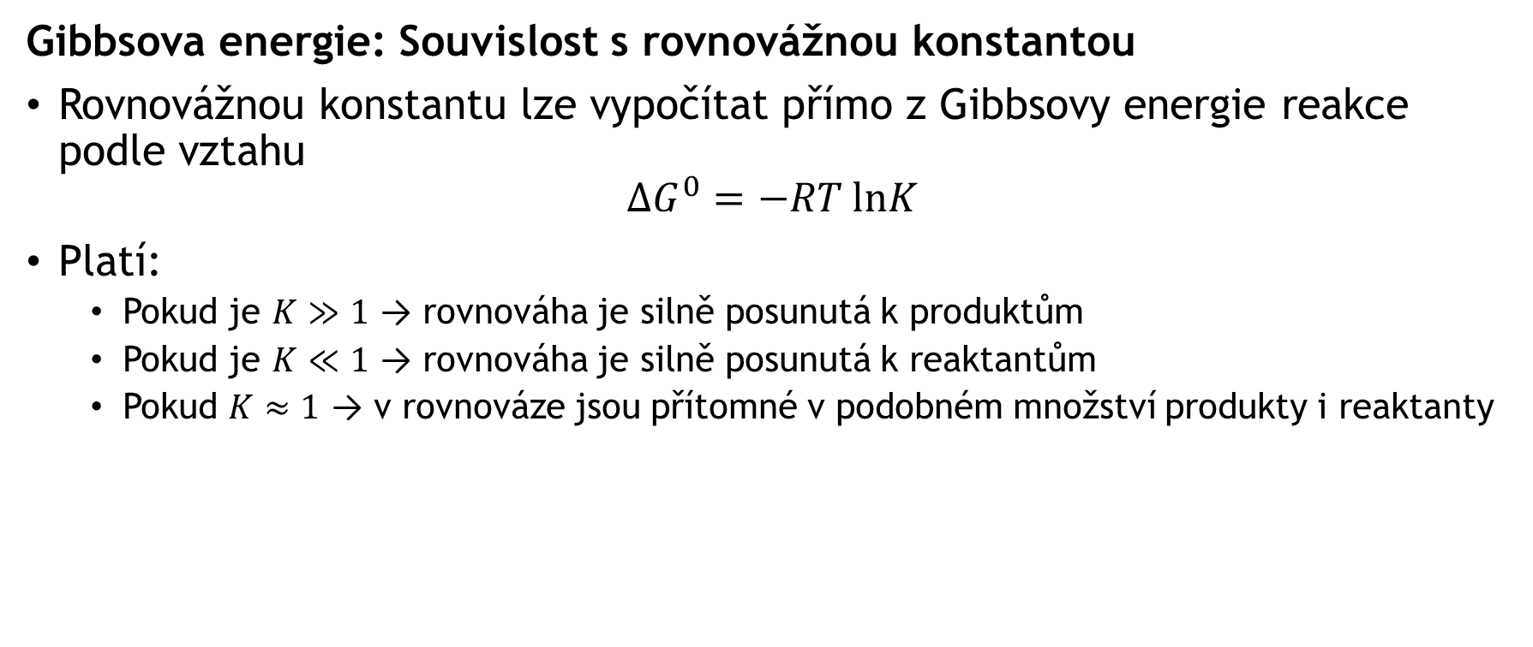
Termodynamické zákony
Gibbsova energie: Souvislost s rovnovážnou konstantou
Rovnovážnou konstantu lze vypočítat přímo z Gibbsovy energie reakce podle vztahu
$$ΔG^{0}=−RT lnK$$
Platí:
Pokud je $K≫1$ → rovnováha je silně posunutá k produktům
Pokud je $K≪1$ → rovnováha je silně posunutá k reaktantům
Pokud $K≈1$ → v rovnováze jsou přítomné v podobném množství produkty i reaktanty

Slide 14
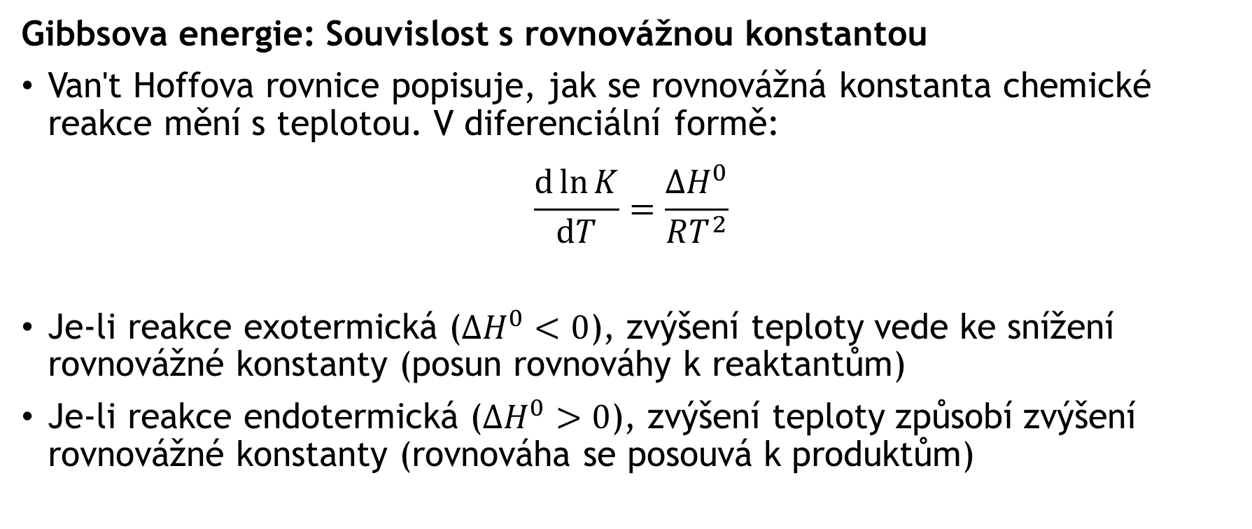
Termodynamické zákony
Gibbsova energie: Souvislost s rovnovážnou konstantou
Van't Hoffova rovnice popisuje, jak se rovnovážná konstanta chemické reakce mění s teplotou. V diferenciální formě:
$$\frac{d\ln{K}}{dT}=\frac{ΔH^{0}}{RT^{2}}$$
Je-li reakce exotermická ($ΔH^{0}<0$), zvýšení teploty vede ke snížení rovnovážné konstanty (posun rovnováhy k reaktantům)
Je-li reakce endotermická ($ΔH^{0}>0$), zvýšení teploty způsobí zvýšení rovnovážné konstanty (rovnováha se posouvá k produktům)

Slide 15
Termodynamické zákony
Le Chatelierův princip
„Pokud dojde k narušení chemické rovnováhy vnějším zásahem (změnou koncentrace, tlaku, teploty), rovnováha se posune takovým směrem, který tento vnější zásah kompenzuje.“
Jinými slovy, systém se snaží minimalizovat efekt změny a obnovit rovnováhu

Slide 16
Termodynamické zákony
Le Chatelierův princip
Změna koncentrace
Pokud zvýšíme koncentraci reaktantu, rovnováha se posune směrem k produktům
Pokud odebereme produkt z reakční směsi, rovnováha se opět posune směrem k produktům (tvorba produktů je zvýhodněna)
Změna tlaku (platí pouze pro plynné reakce)
Zvýšení tlaku vede k posunu rovnováhy ve směru menšího počtu molů plynu (protože to vede ke snížení objemu, a tedy zmírnění změny tlaku)
Snížení tlaku naopak vede k posunu směrem většího počtu molů plynu
Změna teploty
Zvýšení teploty posune rovnováhu směrem endotermické reakce
Snížení teploty posune rovnováhu směrem exotermické reakce

Slide 17
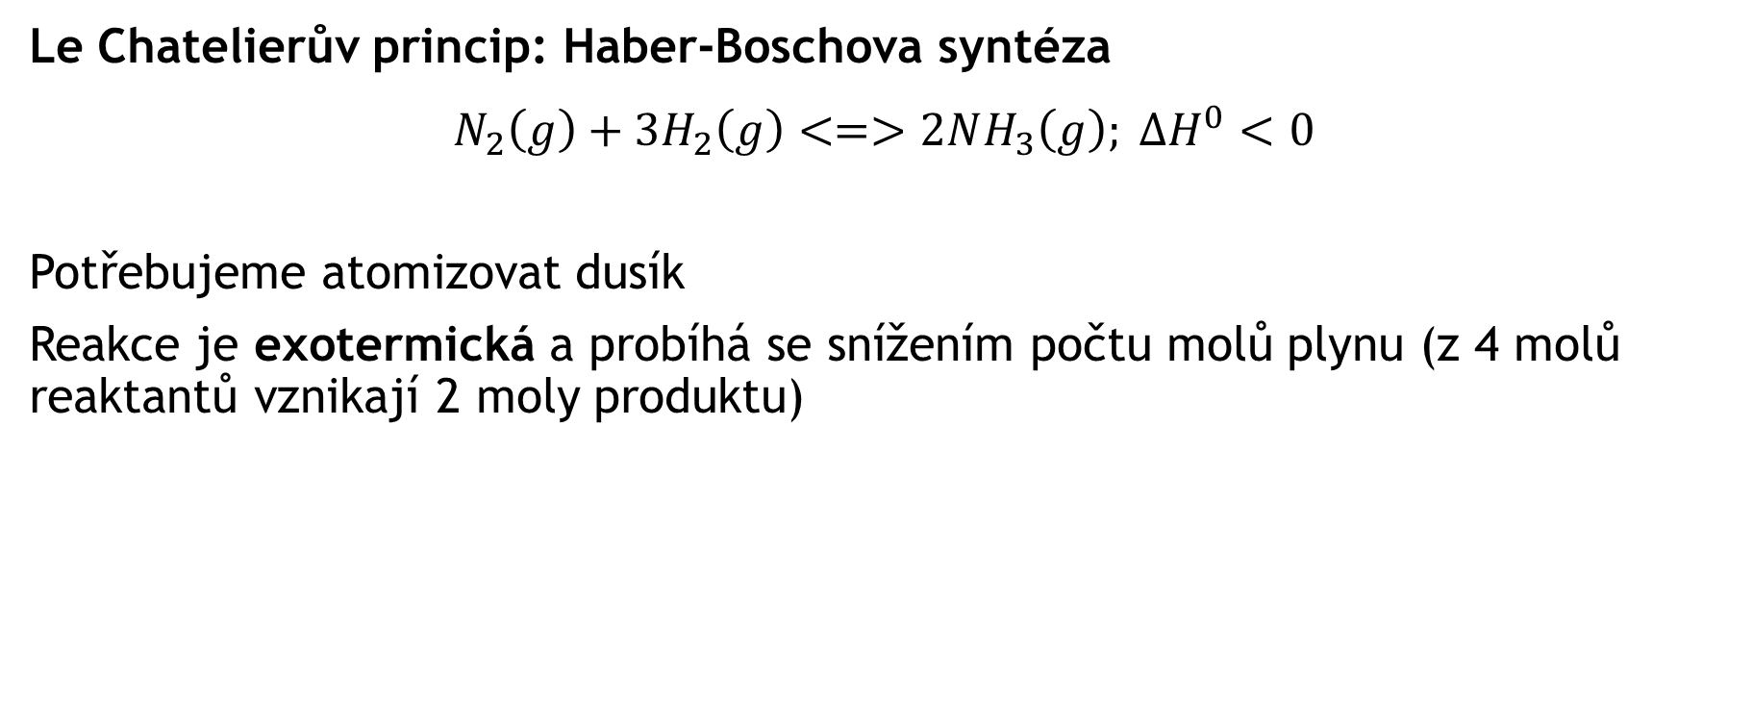
Termodynamické zákony
Le Chatelierův princip: Haber-Boschova syntéza
$$N_{2}\left(g\right)+3H_{2}\left(g\right)<=>2NH_{3}\left(g\right); ΔH^{0}<0$$
Potřebujeme atomizovat dusík
Reakce je exotermická a probíhá se snížením počtu molů plynu (z 4 molů reaktantů vznikají 2 moly produktu)

Slide 18
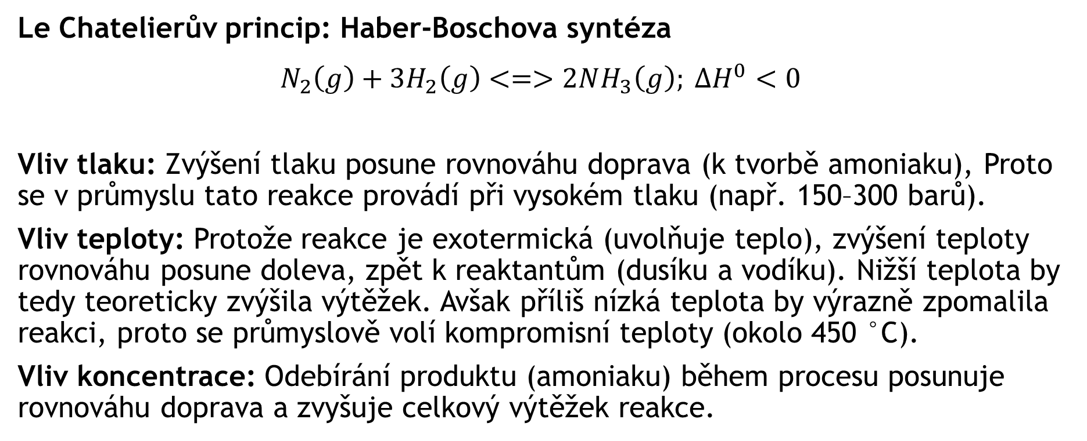
Termodynamické zákony
Le Chatelierův princip: Haber-Boschova syntéza
$$N_{2}\left(g\right)+3H_{2}\left(g\right)<=>2NH_{3}\left(g\right); ΔH^{0}<0$$
Vliv tlaku: Zvýšení tlaku posune rovnováhu doprava (k tvorbě amoniaku), Proto se v průmyslu tato reakce provádí při vysokém tlaku (např. 150–300 barů).
Vliv teploty: Protože reakce je exotermická (uvolňuje teplo), zvýšení teploty rovnováhu posune doleva, zpět k reaktantům (dusíku a vodíku). Nižší teplota by tedy teoreticky zvýšila výtěžek. Avšak příliš nízká teplota by výrazně zpomalila reakci, proto se průmyslově volí kompromisní teploty (okolo 450 °C).
Vliv koncentrace: Odebírání produktu (amoniaku) během procesu posunuje rovnováhu doprava a zvyšuje celkový výtěžek reakce.

Slide 19
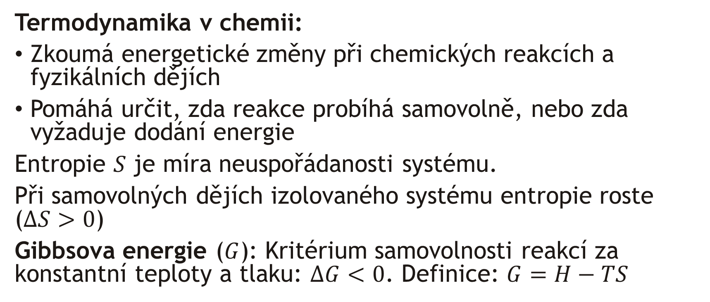
Termodynamické zákony – shrnutí
Termodynamika v chemii:
Zkoumá energetické změny při chemických reakcích a fyzikálních dějích
Pomáhá určit, zda reakce probíhá samovolně, nebo zda vyžaduje dodání energie
Entropie $S$ je míra neuspořádanosti systému.
Při samovolných dějích izolovaného systému entropie roste ($ΔS>0$)
Gibbsova energie ($G$): Kritérium samovolnosti reakcí za konstantní teploty a tlaku: $ΔG<0$. Definice: $G=H−TS$

Slide 20
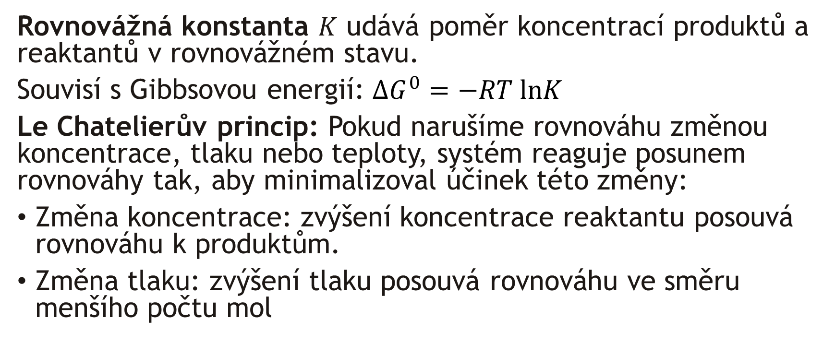
Termodynamické zákony – shrnutí
Rovnovážná konstanta $K$ udává poměr koncentrací produktů a reaktantů v rovnovážném stavu.
Souvisí s Gibbsovou energií: $ΔG^{0}=−RT lnK$
Le Chatelierův princip: Pokud narušíme rovnováhu změnou koncentrace, tlaku nebo teploty, systém reaguje posunem rovnováhy tak, aby minimalizoval účinek této změny:
Změna koncentrace: zvýšení koncentrace reaktantu posouvá rovnováhu k produktům.
Změna tlaku: zvýšení tlaku posouvá rovnováhu ve směru menšího počtu mol

